Slide 1
CHÍNH TẢ
Lớp 4

Slide 2
CHỦ ĐIỂM: UỐNG NƯỚC - NHỚ NGUỒN
Chính tả: ( Nghe - viết)
KIỂM TRA BÀI CŨ:
Tập hợp những từ nào trong các dòng sau viết đúng chính tả:
a. sung xướng, sấu xa, xúm xít.
b. xinh xinh, sành sỏi, sáng suốt.
c. chật chội, tấc bật, thật thà.

Slide 3
Em đã chọn chưa chính xác.

Slide 4
Em chọn đúng rồi! Giỏi lắm!

Slide 5
CHỦ ĐIỂM: UỐNG NƯỚC - NHỚ NGUỒN
Chính tả: ( Nghe - viết)
Bài viết: CÁNH DIỀU TUỔI THƠ.
( từ đầu ……đến những vì sao sớm.)
Câu hỏi:
1. Nội dung đoạn viết cho em biết điều gì?
2. Cánh diều đẹp như thế nào?

Slide 6
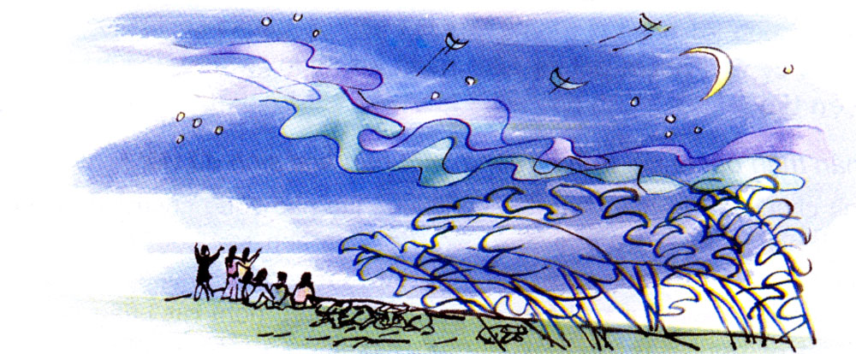

Slide 7
CÁNH DIỀU TUỔI THƠ
Tuổi thơ của tôi được nâng lên từ những cánh diều.
Chiều chiều, trên bãi thả, đám trẻ mục đồng chúng tôi hò hét nhau thả diều thi. Cánh diều mềm mại như cánh bướm. Chúng tôi vui sướng đến phát dại nhìn lên trời. Tiếng sáo diều vi vu trầm bổng. Sáo đơn, rồi sáo kép, sáo bè,…như gọi thấp xuống những vì sao sớm. …..
Theo Tạ Duy Anh

Slide 8
Từ khó:
bãi
hò hét
mềm mại
vui sướng
phát dại
trầm bổng
sáo kép

Slide 9
CÁNH DIỀU TUỔI THƠ
Tuổi thơ của tôi được nâng lên từ những cánh diều.
Chiều chiều, trên bãi thả, đám trẻ mục đồng chúng tôi hò hét nhau thả diều thi. Cánh diều mềm mại như cánh bướm. Chúng tôi vui sướng đến phát dại nhìn lên trời. Tiếng sáo diều vi vu trầm bổng. Sáo đơn, rồi sáo kép, sáo bè,…như gọi thấp xuống những vì sao sớm. …..
Theo Tạ Duy Anh

Slide 10
CHỦ ĐIỂM: UỐNG NƯỚC - NHỚ NGUỒN
Chính tả: ( Nghe - viết)
Bài viết: CÁNH DIỀU TUỔI THƠ.
( từ đầu ……đến những vì sao sớm.)

Slide 11
CÁNH DIỀU TUỔI THƠ
Tuổi thơ của tôi được nâng lên từ những cánh diều.
Chiều chiều, trên bãi thả, đám trẻ mục đồng chúng tôi hò hét nhau thả diều thi.
Cánh diều mềm mại như cánh bướm.
Chúng tôi vui sướng đến phát dại nhìn lên trời.
Tiếng sáo diều vi vu trầm bổng.
Sáo đơn, rồi sáo kép, sáo bè,… như gọi thấp xuống những vì sao sớm. …
Theo Tạ Duy Anh

Slide 12
Luyện tập:
Bài tập 2a:
Tìm tên các đồ chơi hoặc trò chơi chứa tiếng bắt đầu bằng tr hoặc ch.
M: chong chóng, trốn tìm.

Slide 13
Đồ chơi chứa tiếng bắt đầu bằng âm ch:
chong chóng
chó bông

Slide 14
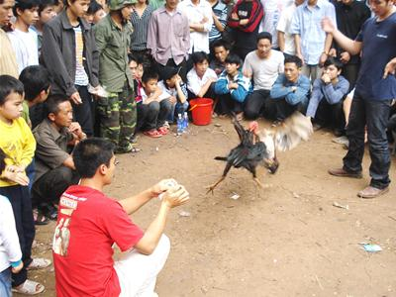
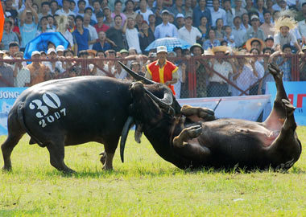
Trò chơi chứa tiếng bắt đầu bằng âm ch:
chọi gà
chọi trâu

Slide 15
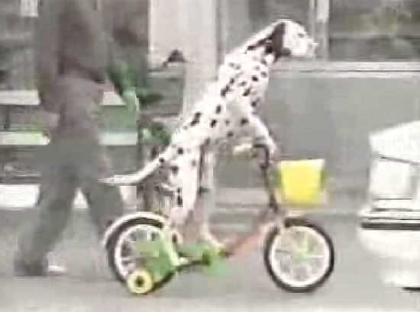
chó đi xe đạp

Slide 16
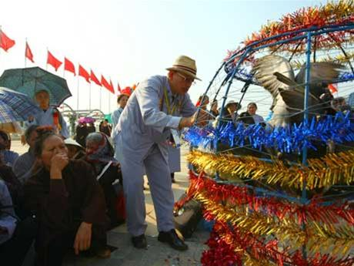
chơi chuyền
thả chim

Slide 17
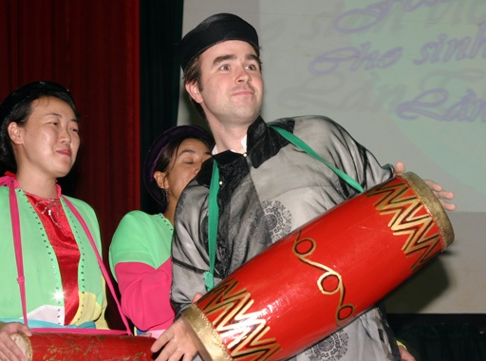
Đồ chơi chứa tiếng bắt đầu bằng âm tr :
trống cơm
cầu trượt

Slide 18
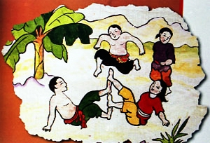
Trò chơi chứa tiếng bắt đầu bằng âm tr:
trốn tìm
trồng nụ trồng hoa

Slide 19
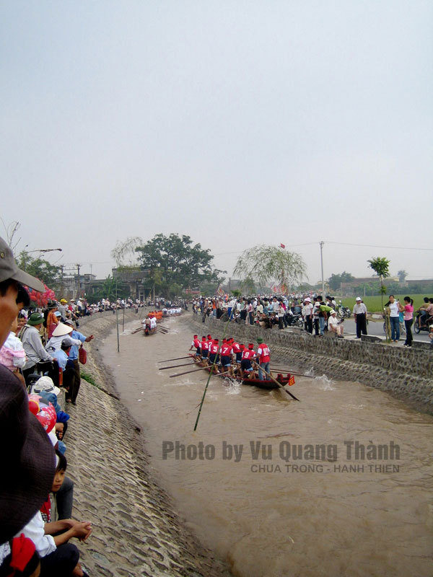
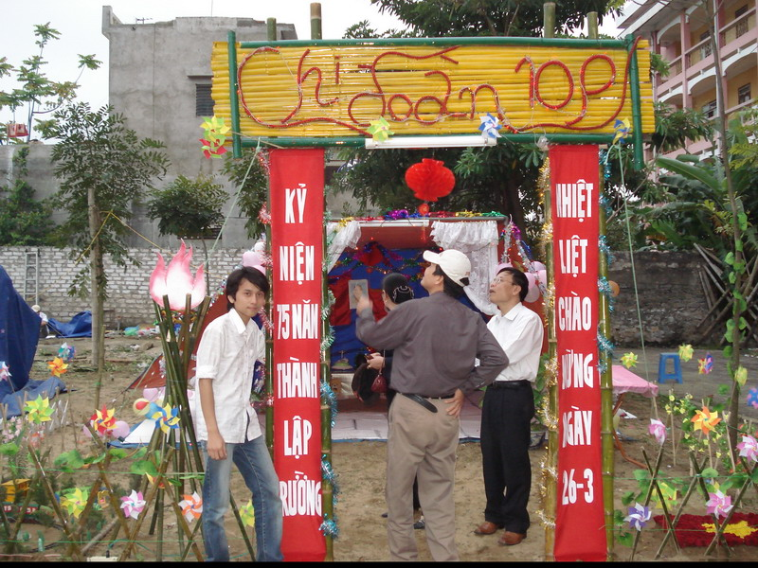
bơi trải
cắm trại

